Slide 1
用Moses构建机器翻译系统
2018
匡南臻

Slide 2
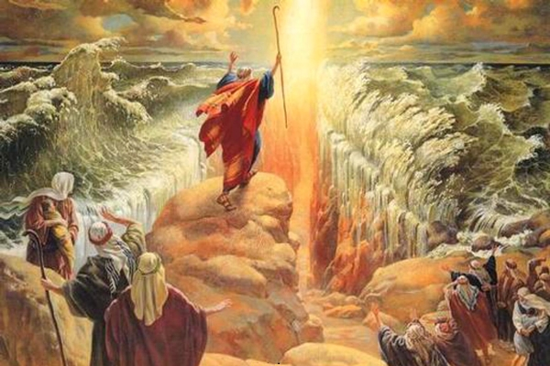
摩西（Moses）
Notes:
摩西：
公元前13世纪时犹太人的民族领袖。史学界认为他是犹太教的创始者
按照出埃及记的记载，摩西受上帝雅威（Yehoweh，或作耶和华）之命，率领被奴役的希伯来人离开古埃及前往一块富饶的应许之地。

Slide 3
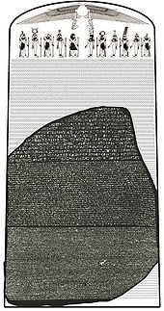
罗塞塔（Rosetta）
埃及象形文字（Egyptian hieroglyphs）
埃及通俗文字（Egyptian demotic）
古希腊文（Greek）
Notes:
并行语料库（parallel corpus）

Slide 4
替换加密（Substitution Cipher）
ingcmpnqsnwf cv fpn owoktvcv hu ihgzsnwfv rqcffnw cw owgcnwf kowazoanv
n => e
iegcmpeqsewf cv fpe owoktvcv hu ihgzsewfv rqcffew cw owgcewf kowazoaev
fp => th
iegcmheqsewf cv the owoktvcv hu ihgzsewtv rqcttew cw owgcewt kowazoaev
cv => of
iegcmheqsewf of the owoktofo hu ihgzsewtv rqcttew cw owgcewt kowazoaev
cv => is
iegimheqsewf is the owoktisi hu ihgzsewts rqcttew iw owgiewt kowazoaes
...
decipherment is the analysis of documents written in ancient languages
Notes:
字母对齐
4.03X10^26种排列组合
解读密码就是分析用古代语言写的文献

Slide 5
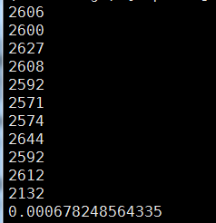
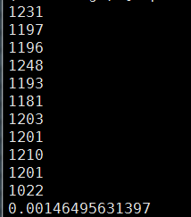
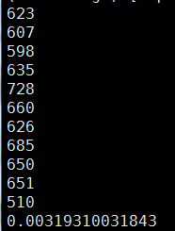
数据实验
句子：5w
词频：50
句子：2w
词频：50
句子：1w
词频：50
前10次为随机从1700万条文本中抽取句子的词袋总量；
倒数第二行为交叉词袋数量；
最后一行为平均标准差；

Slide 6
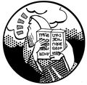
Moses
Moses是由英国爱丁堡大学、德国亚琛工业大学等8家单位联合开发的一个基于短语的统计机器翻译系统，可以训练由一个任意两种语言的翻译模型。你仅仅需要提供一份翻译文本（并行语料库）。

Slide 7
分词
01
Tokenizer

Slide 8
分词
主要是在单词和单词之间或者单词和标点之间插入空白，以便于后续识别和其他操作。
~/mosesdecoder/scripts/tokenizer/tokenizer.perl \#分词
-l en \#语言
-threads 8 \#线程
< corpus.zh-en.en \#导入
> nc.tok.en \#写入文本
中文分词：
分词
~/mosesdecoder/scripts/tokenizer/tokenizer.perl -l en -threads 8 < corpus.zh-en.zh > nc.tok.en

Slide 9
统一格式
02
Truecaser and Truecasing

Slide 10
统一格式
初始每句话的字和词组都被转换为没有格式的形式(例如统一为小写）。
建立模型：
~/mosesdecoder/scripts/recaser/train-truecaser.perl \# True caser
--model data_train/truecase-model.en \#模型文件存放
--corpus nc.tok.en \#源文文件
统一格式
~/mosesdecoder/scripts/recaser/truecase.perl
--model data_train/truecase-model.en < nc.tok.en > nc.true.en

Slide 11
清理
清理空行，多余的空格字符，过长或过短的句子：
~/mosesdecoder/scripts/training/clean-corpus-n.perl \#清理
nc.true \#文件抬头
zh \#文件结尾
en \#文件结尾
nc.clean \#输出
1 \#最小阀值
80 \#最大阀值
Notes:
长句和空语句可引起训练过程中的问题，因此将其删除，同时删除显不对齐句子删除。

Slide 12
语言模型训练
03
Language Model Training

Slide 13
语言模型训练
建立一个合适的3-gram语言模型：
~/mosesdecoder/bin/lmplz \
-o 3 \#3-gram
< data_train/nc.true.en \#导入
> nc.zh-en.arpa.en \#写入
二值化（加快载入）：
~/mosesdecoder/bin/build_binary nc.zh-en.arpa.en nc.zh-en.blm.en
Notes:
这里要训练生成的语言模型（LM）是用来确保最后翻译后流畅的输出的，所以它是关于目标语言（这里是中翻英，即英语）的。

Slide 14
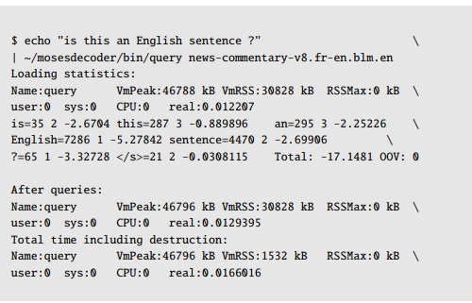
语言模型测试

Slide 15
语言模型训练工具SRILM
The SRI Language Modeling Toolkit
SRILM是著名的约翰霍普金斯夏季研讨会（Johns Hopkins Summer Workshop）的产物，诞生于1995年，由SRI实验室（SRI Speech Technology and Research Laboratory）的Andreas Stolcke负责开发维护。

Slide 16
计数
从语料库中生成n-gram计数文件：
ngram-count \
-text nc.tok.en \#文本源
-order 3 \#3-gram
-write nc.en.count \#写入文本

Slide 17
生成语言模型
从上一步生成的计数文件中训练语言模型：
ngram-count
-read nc.en.count \#源文件
-order 3 \# 3-gram
-lm nc.en.lm \#语言模型目标文件
-interpolate \#当n是1-9时，导致在指定阶n的低估N-gram概率估计值用低阶估计进行插值。
-kndiscount \#当n是1-9时，使用Chen和Goodman的改进的Kneser-Ney discounting方法计算n阶N-gram。
利用上一步生成的语言模型计算测试集的困惑度
ngram -ppl corpus.test -order 3 -lm corpus.en.lm > corpus.en.lm.ppl
Notes:
-gtn gtfile
where n is 1, 2, 3, 4, 5, 6, 7, 8, or 9. Save or retrieve Good-Turing parameters (cutoffs and discounting factors) in/from gtfile. This is useful as GT parameters should always be determined from unlimited vocabulary counts, whereas the eventual LM may use a limited vocabulary. The parameter files may also be hand-edited. If an -lm option is specified the GT parameters are read from gtfile, otherwise they are computed from the current counts and saved in gtfile.
-cdiscountn discount
where n is 1, 2, 3, 4, 5, 6, 7, 8, or 9. Use Ney's absolute discounting for N-grams of order n, using discount as the constant to subtract.
-wbdiscountn
where n is 1, 2, 3, 4, 5, 6, 7, 8, or 9. Use Witten-Bell discounting for N-grams of order n. (This is the estimator where the first occurrence of each word is taken to be a sample for the ``unseen'' event.)
-ndiscountn
where n is 1, 2, 3, 4, 5, 6, 7, 8, or 9. Use Ristad's natural discounting law for N-grams of order n.
-addsmoothn delta
where n is 1, 2, 3, 4, 5, 6, 7, 8, or 9. Smooth by adding delta to each N-gram count. This is usually a poor smoothing method and included mainly for instructional purposes.
-kndiscountn
where n is 1, 2, 3, 4, 5, 6, 7, 8, or 9. Use Chen and Goodman's modified Kneser-Ney discounting for N-grams of order n.

Slide 18
Shannon game:
I can't see without my reading (Francisco/glasses)?
Notes:
reading 后面跟 Francisco 还是 glasses 呢？因为 “San Francisco” 是个很常见的地名，所以 Francisco 有一个很高的 unigram 概率，比 glasses 高，而 Francisco 偏偏只在 San 后面出现，这就非常不合理。而更合理的方式是，给 Francisco 一个较低的 unigram 概率，这样，bigram 模型表现会更好。
改进的方案是，我们不看 how likely is w，而去看 how likely is w to appear as a novel continuation，也就是，对每个单词，我们看它对应的 bigram type 的数量，然后，每个 bigram type 在第一次出现的时候都是 novel continuation

Slide 19
翻译模型训练
04
Translate Model Training

Slide 20
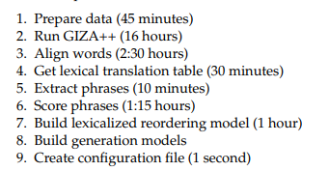
训练模型的九个步骤
1. 准备数据
2. 运行GIZA++
3. 单词对齐
4. 得到词法翻译表
5. 提取短语
6. 短语评分
7. 建立词汇化重新排序模型
8. 建立生成模型
9. 创建配置文本

Slide 21
翻译模型
nohup nice ~/mosesdecoder/scripts/training/train-model.perl \
-root-dir train \#输出文件夹
-corpus ~/moses_train/data_train/nc.clean \#文本源
-f zh \#源语言
-e en \#目标语言
-alignment grow-diag-final-and \#对齐
-reordering msd-bidirectional-fe \#记录
-lm 0:3:~/moses_train/nc.en.lm:8 \#语言模型 factor:order:filename:type
-external-bin-dir ~/moses_tools -cores 8 \#8核
>& training.out & \# 输出
Notes:
Memory - this read in the phrase table into memory. For phrase-based model and chart decoding.
Note that this is much faster than Binary and OnDisk phrase table format, but it uses a lot
of RAM.
Binary - a phrase table is converted into a ’database’. Only the translations which are required
are loaded into memory. Therefore, requiring less memory, but potentially slower to run. For
phrase-based model
OnDisk - reimplementation of Binary for chart decoding.
SuffixArray - stores the parallel training data and word alignment in memory, instead of the
phrase table. Extraction is done on the fly. Also have a feature where you can add parallel
data while the decoder is running (’Dynamic Suffix Array’). For Phrase-based models. See
Levenberg et al., (2010)16
ALSuffixArray - Suffix array for hierarchical models. See Lopez (2008)17
FuzzyMatch - Implementation of Koehn and Senellart (2010)18
Hiero - like SCFG, but translation rules are in standard Hiero-style format
Compact - for phrase-based model. See Junczys-Dowmunt (2012)19

Slide 22
调整
05
Tuning

Slide 23
调整
corpus.dev.en和corpus.dev.zh
分词
统一格式
调整
nohup nice ~/mosesdecoder/scripts/training/mert-moses.pl \#调整
~/moses_train/data_dev/dev.true.zh \#用于调整的中文文件
~/moses_train/data_dev/dev.true.en \#用于调整的英文文件
~/mosesdecoder/bin/moses \#moses
~/moses_train/train/model/moses.ini \#输出的翻译模型配置
--mertdir ~/mosesdecoder/bin/ &> mert.out &\#输出

Slide 24
测试
06
Testing

Slide 25
测试
corpus.test.en和corpus.test.zh
分词
统一格式
翻译
nohup nice ~/mosesdecoder/bin/moses -f ~/moses_train/train/model/moses.ini < ~/moses_train/data_test/test.true.zh > newstest2017.translated.en 2> newstest2017.out
测试（BLEU）
~/mosesdecoder/scripts/generic/multi-bleu.perl -lc ~/moses_train/data_test/test.true.en < newstest2017.translated.en

Slide 26
谢谢观看
Thank You

